Slide 1


CMI: Competencias para el manejo de la información
Boris Sánchez Molano
bsanchez@icesi.edu.co

Slide 2

CMI
¿Por qué son importantes las CMI?
¿Qué son las CMI?
¿De verdad conoces a Google?
Estrategias de búsqueda
Alfabetismo en medios (básico)
Más allá de google
Fuentes: tipos
Identificar y evaluar fuentes

Slide 3

Información
Quieres hacer un viaje con tus amigos al Parque Tayrona (Colombia), pues has escuchado que allá hay unas playas espectaculares y que puede resultar bastante económico si se hace de la manera adecuada. Sin embargo, las agencias de viajes que has visitado en tu ciudad no te ofrecen planes económicos, porque solo incluyen viajes en avión y hospedajes en hoteles costosos. Por esta razón, necesitas buscar información por tu cuenta: saber cuánto tiempo toma y cuánto cuesta viajar en bus, si hay hoteles buenos y de bajo costo, cuáles son los mejores sitios para visitar, etc. Además, necesitarías un mapa del sitio y cuál puede ser el presupuesto para las comidas. En este caso...
  ¿Dónde crees que puede estar esta información? ¿en qué lugares está? ¿quiénes la pueden tener?
  ¿Cómo la buscarías?
  ¿Qué recursos utilizarías para ello?
  ¿Cómo puedes corroborar que la información que me están dando es cierta y que no te estas arriesgando a hacer un viaje que sobrepasa tu presupuesto?

Slide 4

CMI: Qué son?
Habilidades, conocimientos y actitudes, que el estudiante debe poner en práctica para identificar lo que necesita saber sobre un tema específico en un momento dado, buscar efectivamente la información que esto requiere, determinar si esta información es pertinente para responder a sus necesidades y convertirla en conocimiento útil aplicable en contextos variados y reales.
Fuente: Eduteka

Slide 5
CMI: Capacidades
Esta competencia hace referencia, específicamente, a que el estudiante esté en capacidad de:
Formular preguntas
Elaborar plan investigación
Localizar fuentes
Explorar fuentes
Evaluar calidad
Clasificar y organizar información
Analizar información
Sintetizar la Información
Descansar y ser feliz
Fuente: Eduteka

Slide 6
CMI: Modelo Gavilán
DEFINIR EL PROBLEMA DE INFORMACIÓN Y QUÉ SE NECESITA INDAGAR PARA RESOLVERLO
  Plantear una Pregunta Inicial
  Analizar la Pregunta Inicial
  Construir un Plan de Investigación
  Formular Preguntas Secundarias
BUSCAR Y EVALUAR FUENTES DE INFORMACIÓN
  Identificar y seleccionar las fuentes de información más adecuadas
  Acceder a las fuentes de información seleccionadas
  Evaluar las fuentes encontradas
ANALIZAR LA INFORMACIÓN
  Elegir la información más adecuada para resolver las Preguntas Secundarias
  Leer, entender, comparar, y evaluar la información seleccionada
  Responder las Preguntas Secundarias
SINTETIZAR LA INFORMACIÓN Y UTILIZARLA
  Resolver la Pregunta Inicial
  Elaborar un producto concreto
  Comunicar los resultados de la investigación
Fuente: Eduteka

Slide 7
CMI: Modelo
Definir el problema de información
Buscar y evaluar información
Analizar la información
Sintetizar la información y utilizarla
Fuente: Eduteka

Slide 8
CMI: Búsqueda y evaluación de fuentes
Para lograr este objetivo, es necesario que:
  Conozcan la gran cantidad de las fuentes a la que pueden acceder, sus tipos y las características de la información que ofrecen
  Seleccionen las fuentes que pueden responder mejor a sus necesidades de información
  Identifiquen los diferentes tipos de motores de búsqueda, los utilicen adecuadamente y apliquen estrategias de búsqueda lógicas
  Reconozcan la importancia de evaluar las fuentes que encuentran y adquieran criterios sólidos para juzgar su pertinencia, calidad y confiabilidad
Fuente: Eduteka

Slide 9
Información
Ejemplificar con 3 recursos los distintos tipos de fuentes de información:
Sustentar su elección
Explicar sus características

Slide 10

CMI: Tipos de fuentes
Fuentes Primarias: ofrecen información de primera mano, que proviene directamente del autor, que se publica por primera vez, no ha sido filtrada, interpretada o evaluada por nadie más.
  Ej: Libros, artículos de revista(s) o periódico(s), reportes de investigación(es), Actas de conferencias, memorias de congresos, Fotografías, Videos, obras de arte originales, entre otras.
Fuente: Eduteka

Slide 11
CMI: Tipos de fuentes
Fuentes Secundarias: ofrecen información de alguna manera procesada u organizada de acuerdo con un criterio específico, comentarios, interpretaciones o críticas sobre una o más fuentes primarias.
  Ej: Resúmenes e índices, catálogos, diccionarios, enciclopedias, fuentes biográficas, bibliografías, atlas y manuales; notas sobre una conferencia tomadas por un estudiante, un artículo criticando un libro nuevo, entre otras.
Fuente: Eduteka

Slide 12
CMI: Tipos de fuentes
Fuentes Terciarias: básicamente son guías para encontrar o localizar fuentes primarias y secundarias.
  Ej: un índice de artículos generales de publicaciones de periódico, el catálogo de una Biblioteca o una bibliografía de bibliografías, etc.
Fuente: Eduteka

Slide 13

CMI: Características de la Información
Factual:
  basada en hechos reales que se pueden probar. Esta información permanece igual, sin importar en cuantas fuentes este y cuantas veces se consulte.
  Generalmente se encuentra en material de referencia como enciclopedias, atlas o reportes estadísticos.
  Ej: El agua se compone de un átomo de oxígeno y dos de hidrógeno.
Analítica:
  se obtiene después de interpretar, analizar o interrelacionar información factual.
  Normalmente es generada por expertos y se encuentra en Libros y artículos de publicaciones periódicas.
  Exige reflexionar sobre la veracidad de lo que se está aseverando y la manera como se llegó a esa conclusión.
  Ej: Los Incas adoraban al Sol.
Fuente: Eduteka

Slide 14
CMI: Características de la Información
Subjetiva: presenta la información desde un solo punto de vista. Generalmente, expresa la interpretación o la perspectiva de una persona o grupo de personas.
Objetiva: sintetiza información proveniente de diferentes fuentes y sus hallazgos pueden replicarse. Da cabida a diversos puntos de vista.
Fuente: Eduteka

Slide 15
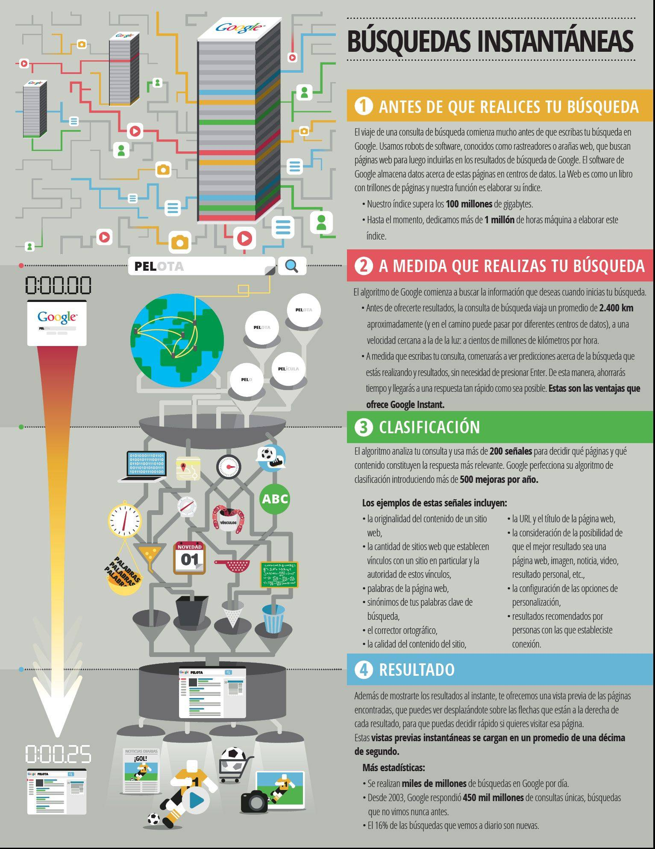
CMI: Google
Indexación:
Fuente: http://www.emezeta.com/articulos/guia-de-trucos-de-busqueda-en-google

Slide 16
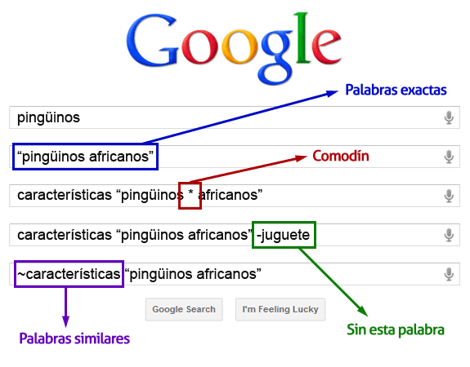
CMI: Google
Búsqueda Básica:
Fuente: http://www.emezeta.com/articulos/guia-de-trucos-de-busqueda-en-google

Slide 17
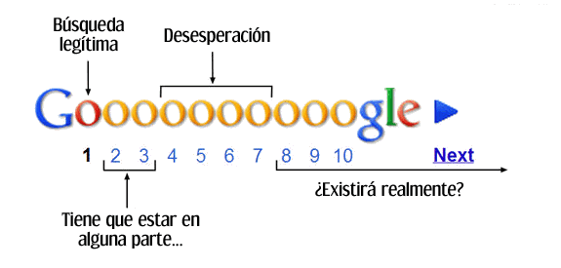
CMI: Google
Realidad:
Fuente: http://www.emezeta.com/articulos/guia-de-trucos-de-busqueda-en-google

Slide 18
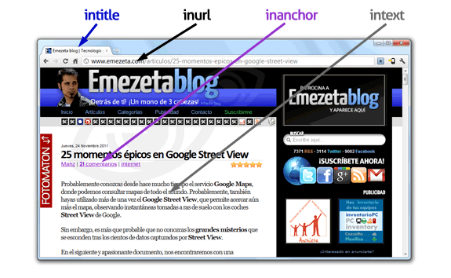
CMI: Google
Búsqueda según estructura:
Fuente: http://www.emezeta.com/articulos/guia-de-trucos-de-busqueda-en-google

Slide 19
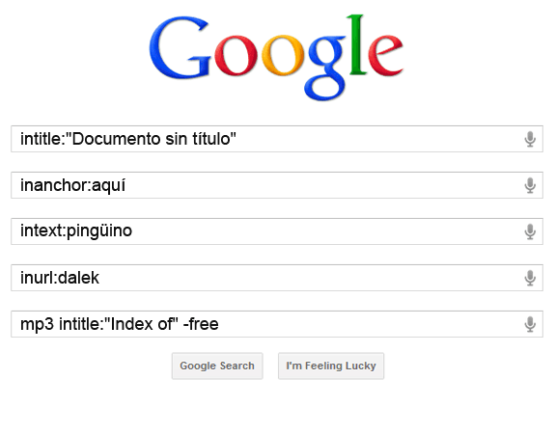
CMI: Google
Búsqueda según estructura:
Fuente: http://www.emezeta.com/articulos/guia-de-trucos-de-busqueda-en-google

Slide 20
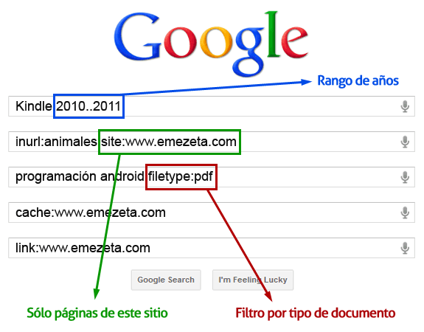
CMI: Google
Filtros Avanzados:
Fuente: http://www.emezeta.com/articulos/guia-de-trucos-de-busqueda-en-google

Slide 21
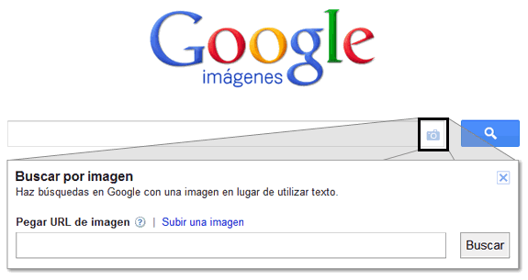
CMI: Google
Búsquedas Alternativas: imágenes
Fuente: http://www.emezeta.com/articulos/guia-de-trucos-de-busqueda-en-google

Slide 22
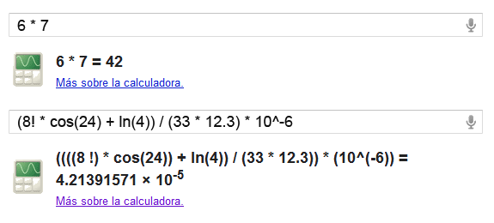
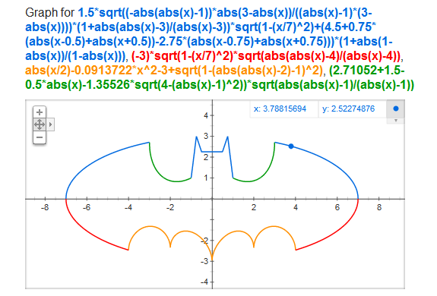
CMI: Google
Herramientas: Calculadora
Fuente: http://www.emezeta.com/articulos/guia-de-trucos-de-busqueda-en-google

Slide 23
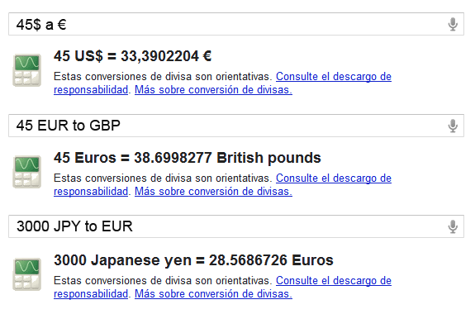
CMI: Google
Herramientas: Conversor Monedas
Fuente: http://www.emezeta.com/articulos/guia-de-trucos-de-busqueda-en-google

Slide 24
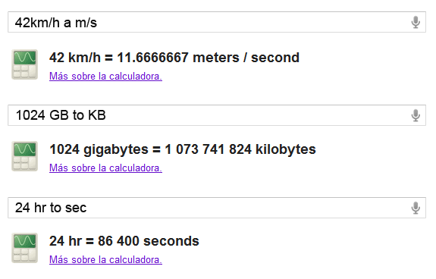
CMI: Google
Herramientas: Otros conversores
Fuente: http://www.emezeta.com/articulos/guia-de-trucos-de-busqueda-en-google

Slide 25
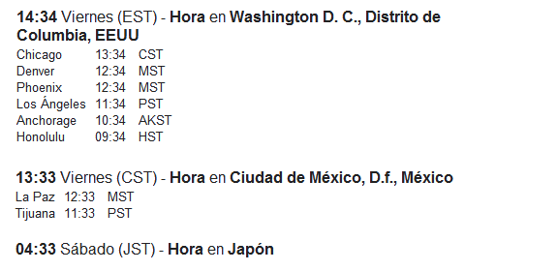
CMI: Google
Búsquedas relacionadas país: Hora
Fuente: http://www.emezeta.com/articulos/guia-de-trucos-de-busqueda-en-google

Slide 26
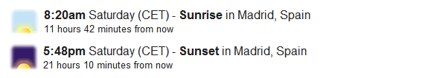
CMI: Google
Búsquedas relacionadas país: Amanecer y atardecer
Fuente: http://www.emezeta.com/articulos/guia-de-trucos-de-busqueda-en-google

Slide 27
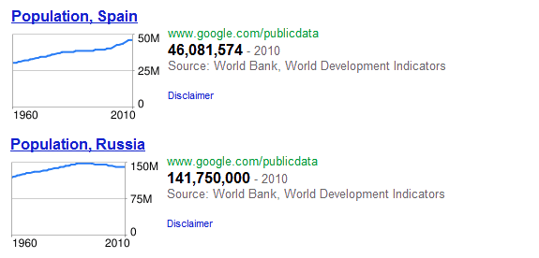
CMI: Google
Búsquedas relacionadas país: Población
Fuente: http://www.emezeta.com/articulos/guia-de-trucos-de-busqueda-en-google

Slide 28
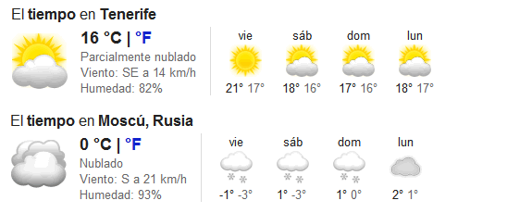
CMI: Google
Búsquedas relacionadas país: Tiempo y clima
Fuente: http://www.emezeta.com/articulos/guia-de-trucos-de-busqueda-en-google

Slide 29
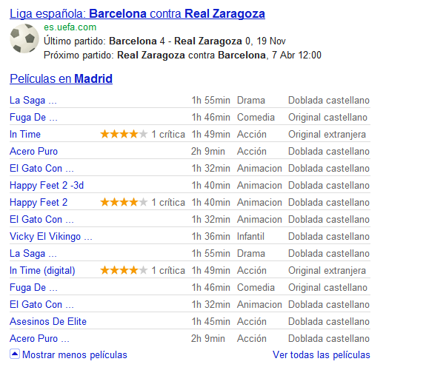
CMI: Google
Búsquedas ocio: Películas
Fuente: http://www.emezeta.com/articulos/guia-de-trucos-de-busqueda-en-google

Slide 30
CMI: Google
Búsquedas ocio: Películas
Fuente: http://www.emezeta.com/articulos/guia-de-trucos-de-busqueda-en-google

Slide 31
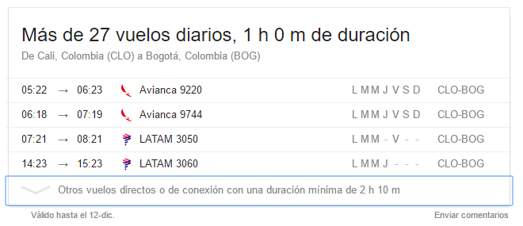
CMI: Google
Búsquedas ocio: Vuelos
Fuente: http://www.emezeta.com/articulos/guia-de-trucos-de-busqueda-en-google

Slide 32
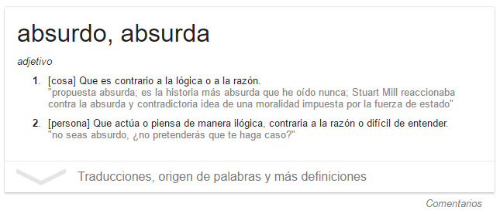
CMI: Google
Búsquedas: Diccionario
Fuente: http://www.emezeta.com/articulos/guia-de-trucos-de-busqueda-en-google

